Slide 1

JECA JEWELRY
La sérénité se porte.
Bijoux connectés de géolocalisation pour enfants
Soutenance e-commerce · PechaKucha (20 × 20 s)
jeca-site.vercel.app
Notes:
JECA Jewelry, des bijoux connectés de géolocalisation pour enfants de 4 à 12 ans. Vingt images, vingt idées, cinq minutes. C'est parti.

Slide 2
JECA JEWELRY
02 / 20
POURQUOI
« Chaque parent a connu cette peur. »
Ces quelques secondes où l'on ne voit plus son enfant — un parc, une foule, la sortie de l'école.
Notes:
Le point de départ est émotionnel : la peur de perdre son enfant de vue.

Slide 3
JECA JEWELRY
03 / 20
LE PROBLÈME
Les solutions actuelles finissent dans un tiroir.
Balises GPS délaissées car peu esthétiques. Montres connectées trop chères et jugées « moches ».
Notes:
Les solutions existent mais ne sont pas portées : moches ou trop chères.

Slide 4
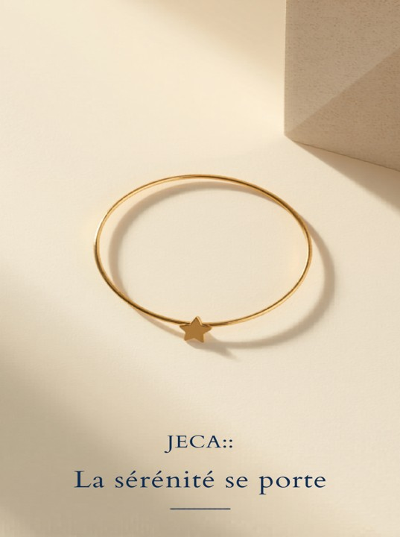
JECA JEWELRY
04 / 20
LE CHOIX DU PRODUIT
Pourquoi un bijou GPS ?
Nous croisons deux besoins : la sécurité… et la désirabilité.
Un objet qu'on porte par envie protège vraiment.
Marché porteur, peu sensible au prix : la sécurité d'un enfant.
Notes:
Notre choix produit : un bijou GPS. On part du besoin de sécurité mais on le rend désirable, car un dispositif n'est efficace que s'il est porté.

Slide 5
JECA JEWELRY
05 / 20
POUR QUI
01
Sophie, 38 ans
Mère active
Veut savoir où sont ses enfants sans culpabiliser de travailler.
Notes:
Sophie, mère active : sécurité sans culpabiliser.

Slide 6
JECA JEWELRY
06 / 20
POUR QUI
02
Karim, 42 ans
Parent célibataire
Budget serré, métier mobile. Le SOS et le paiement 3× le rassurent.
Notes:
Karim, parent célibataire : le SOS et le paiement en 3 fois le rassurent.

Slide 7
JECA JEWELRY
07 / 20
POUR QUI
03
Inès, 36 ans
Sensible au style
Refuse les montres « gadget ». Veut un vrai bijou pour sa fille.
Notes:
Inès, sensible au style : un vrai bijou, pas un gadget.

Slide 8
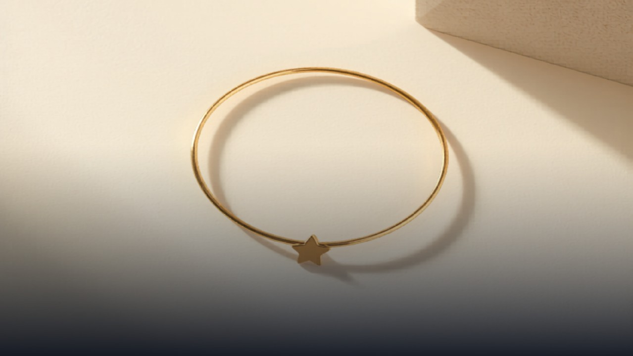
JECA JEWELRY
08 / 20
COMMENT
Un vrai bijou, d'abord.
Bracelet, collier ou boucles. Or ou argent. Que l'enfant porte par envie.
Notes:
La solution : d'abord un bijou désirable, la technologie est cachée à l'intérieur.

Slide 9
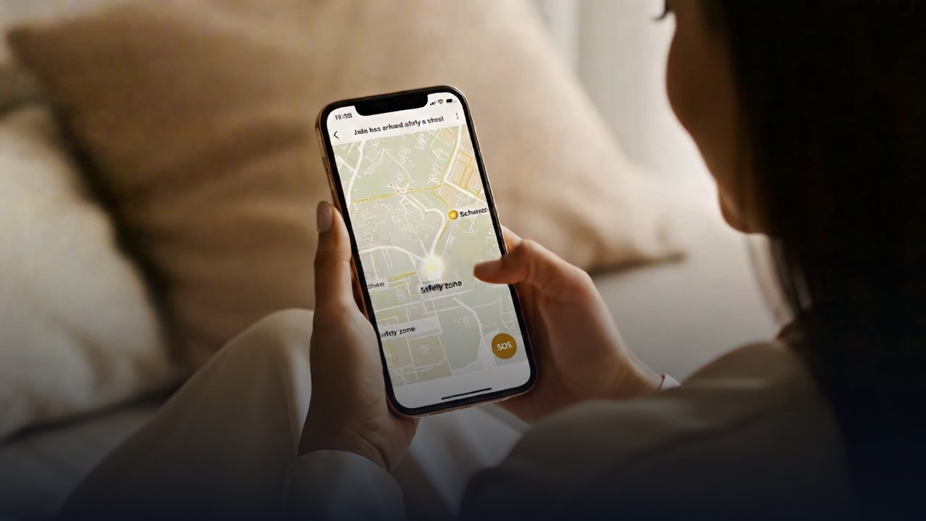
JECA JEWELRY
09 / 20
COMMENT · GÉOLOCALISATION
Sa position, en temps réel.
Précision urbaine de 5 mètres, mise à jour toutes les 30 secondes, depuis l'app des parents.
Notes:
La géolocalisation en temps réel, pilotée depuis l'application des parents.

Slide 10
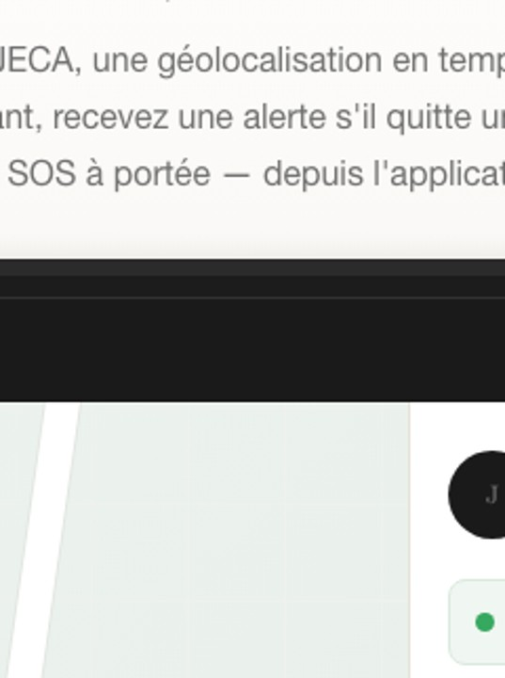
JECA JEWELRY
10 / 20
COMMENT · SOS & ZONES
Le SOS au poignet. La zone qui veille.
Bouton SOS : l'enfant alerte d'une pression.
Zones de sécurité : alerte s'il quitte l'école.
La protection qui veille en silence.
Notes:
Deux fonctions clés : le bouton SOS et les zones de sécurité avec alerte automatique.

Slide 11
JECA JEWELRY
11 / 20
CONFIANCE
Des données d'enfants qui restent en France.
Conçu, assemblé et hébergé en France. Chiffré, conforme RGPD. La confiance n'est pas négociable.
Notes:
Données d'enfants hébergées en France, conformes RGPD.

Slide 12

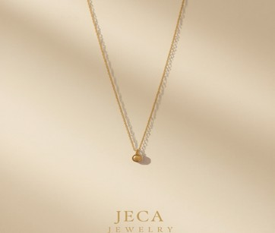

JECA JEWELRY
12 / 20
LE PRODUIT · LA GAMME
Trois familles · or & argent · + abonnement
Bracelets
79 – 99 €
Colliers
89 – 109 €
Boucles
69 – 89 €
Notes:
Trois familles, neuf modèles, or et argent, plus un abonnement de 7 à 10 euros par mois qui active la géolocalisation.

Slide 13
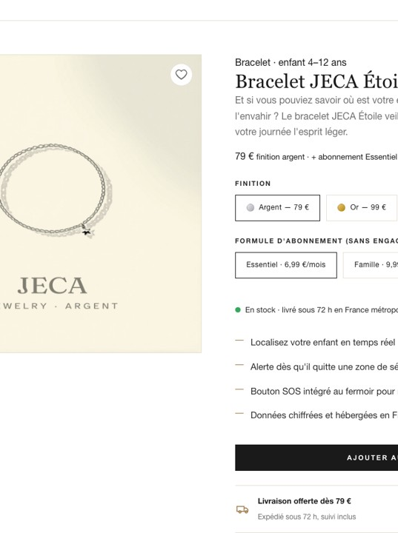
JECA JEWELRY
13 / 20
E-COMMERCE · LA PLATEFORME
Une boutique sur-mesure.
Pas de WiziShop : un site codé sur-mesure (HTML/CSS/JS).
14 pages, panier, responsive, rapide.
Déployée sur Vercel, hébergée en France.
Notes:
Notre plateforme : un site e-commerce codé sur mesure plutôt qu'un WiziShop, déployé sur Vercel, hébergé en France.

Slide 14
JECA JEWELRY
14 / 20
E-COMMERCE · PAIEMENT, LIVRAISON & CGV
Sécurisé et conforme.
Paiement
Stripe sécurisé, CB + paiement 3× sans frais, HTTPS.
Livraison
72 h, offerte dès 79 €, suivi colis.
CGV
Rétractation 14 j (loi Hamon), garantie légale 2 ans, retours.
RGPD
Bandeau cookies, politique de confidentialité, mentions légales.
Notes:
Côté construction : paiement Stripe avec 3 fois sans frais, livraison offerte dès 79 euros, CGV conformes au droit français avec rétractation de 14 jours, et conformité RGPD.

Slide 15
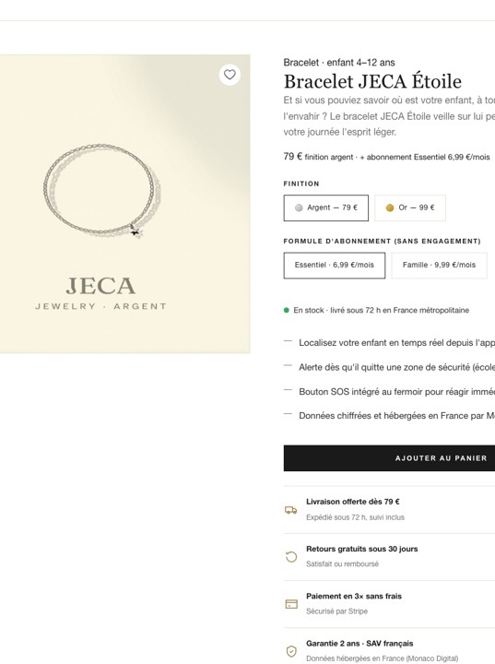
JECA JEWELRY
15 / 20
UX · LA FICHE PRODUIT
Pensée pour convertir.
Titre SEO + galerie multi-vues + zoom.
Prix, réassurance, CTA sans scroll.
Avis 4,9/5 et « vous aimerez aussi ».
Notes:
La fiche produit applique les règles de conversion : SEO, visuels, avis, CTA clair.

Slide 16
JECA JEWELRY
16 / 20
SEO & CALENDRIER ÉDITORIAL
Être trouvé, gratuitement.
Mots-clés
« bracelet GPS enfant », « bijou géolocalisation enfant ».
On-page
balises meta title/description, titres Hn, contenu riche.
Contenu
blog parentalité & sécurité — 1 article / semaine.
Calendrier éditorial
posts Insta/TikTok, temps forts : rentrée, Noël, fête des mères.
Notes:
Notre stratégie SEO repose sur des mots-clés précis comme bracelet GPS enfant, des balises meta optimisées et un blog. Le calendrier éditorial planifie un article par semaine et des posts alignés sur les temps forts : rentrée, Noël.

Slide 17
JECA JEWELRY
17 / 20
LES IA UTILISÉES
Construit de A à Z avec l'IA.
Claude (Anthropic)
tout le site, le code, le panier, l'intégration Stripe, le déploiement.
Canva IA
le logo, les visuels produit (or & argent) et le film publicitaire.
ChatGPT
fiches produit, textes SEO, balises meta, CGV, personas.
Python + Perplexity
automatisation des supports & veille marché. → vitesse ×10, zéro budget agence.
Notes:
Quelles IA et en quoi elles ont aidé : Claude a codé tout le site, Canva a créé le logo, les visuels et le film, ChatGPT les textes et le SEO, Python a automatisé la production. Résultat : une vitesse multipliée par dix, sans budget d'agence.

Slide 18
JECA JEWELRY
18 / 20
LA CONCURRENCE
Personne n'occupe notre place.
Weenect : une balise qu'on oublie. Xplora : une montre encombrante. AngelSense : un boîtier médicalisé. JECA : le seul vrai bijou + GPS + données en France.
Notes:
Aucun concurrent ne réunit bijou désirable, GPS autonome et données en France.

Slide 19
JECA JEWELRY
19 / 20
DATA · KPI & TABLEAU DE BORD
Les indicateurs que nous suivons — et pourquoi
Taux de conversion
santé de la boutique
CAC
rentabilité de l'acquisition
Rétention abonnés
cœur du modèle récurrent
LTV / panier moyen
valeur d'un client
Choix justifié : conversion = la boutique convertit-elle ? · CAC vs LTV = acquisition rentable ? · rétention = l'abonnement tient-il ?
Notes:
Nos KPI : le taux de conversion mesure si la boutique transforme les visiteurs ; le coût d'acquisition, ou CAC, dit si la publicité est rentable ; la rétention des abonnés est le cœur de notre modèle récurrent ; et la valeur vie client, la LTV, ce que rapporte un client. On les suit dans un tableau de bord.

Slide 20
JECA Jewelry transforme
l'inquiétude en sérénité.
La sérénité se porte.
jeca-site.vercel.app
Merci de votre attention.
Notes:
JECA Jewelry transforme l'inquiétude en sérénité. Le site est en ligne. Merci de votre attention.

